Slide 1
HUCURÂT SURESİ 11-12. AYETLER

Slide 2
Neler öğreneceğiz?
Hucurât suresi 11-12. ayetlerde verilen mesajları değerlendirir.

Slide 3
http://youtube.com/watch?v=Unbea3IldLg

Slide 4
Hucurât Suresi
Medine’de inmiştir
18 ayettir
49. suredir
Sûre, adını dördüncü âyette geçen “Hucurât” kelimesinden almıştır

Slide 5
Üstünlüğün fırsat eşitliği içinde yapılacak yarışla elde edileceği
Hucurât Suresinin başlıca konuları
İnsanların kök birliği ve eşitliği
Müminler arasında çıkacak anlaşmazlıkların çözümü
Mü’minlerin, gerek Hz. Peygambere karşı, gerek kendi aralarında uymaları gereken bazı görgü ve ahlâk kuralları

Slide 6
11. AYET
Ey iman edenler! Bir topluluk bir diğerini alaya almasın. Belki onlar kendilerinden daha iyidirler. Kadınlar da diğer kadınları alaya almasın. Belki onlar kendilerinden daha iyidirler. Birbirinizi karalamayın, birbirinizi (kötü) lakaplarla çağırmayın. İmandan sonra fasıklık ne kötü bir namdır! Kim de tövbe etmezse, işte onlar zâlimlerin ta kendileridir.
يَٓا اَيُّهَا الَّذ۪ينَ اٰمَنُوا لَا يَسْخَرْ قَوْمٌ مِنْ قَوْمٍ عَسٰٓى اَنْ يَكُونُوا خَيْراً مِنْهُمْ وَلَا نِسَٓاءٌ مِنْ نِسَٓاءٍ عَسٰٓى اَنْ يَكُنَّ خَيْراً مِنْهُنَّۚ وَلَا تَلْمِزُٓوا اَنْفُسَكُمْ وَلَا تَنَابَزُوا بِالْاَلْقَابِۜ بِئْسَ الِاسْمُ الْفُسُوقُ بَعْدَ الْا۪يمَانِۚ وَمَنْ لَمْ يَتُبْ فَاُو۬لٰٓئِكَ هُمُ الظَّالِمُونَ ﴿١١﴾

Slide 7
12. AYET
Ey iman edenler! Zannın bir çoğundan sakının. Çünkü zannın bir kısmı günahtır. Birbirinizin kusurlarını ve mahremiyetlerini araştırmayın. Birbirinizin gıybetini yapmayın. Herhangi biriniz ölü kardeşinin etini yemekten hoşlanır mı? İşte bundan tiksindiniz! Allah'a karşı gelmekten sakının. Şüphesiz Allah tövbeyi çok kabul edendir, çok merhamet edendir.
يَٓا اَيُّهَا الَّذ۪ينَ اٰمَنُوا اجْتَنِبُوا كَث۪يراً مِنَ الظَّنِّۚ اِنَّ بَعْضَ الظَّنِّ اِثْمٌ وَلَا تَجَسَّسُوا وَلَا يَغْتَبْ بَعْضُكُمْ بَعْضاًۜ اَيُحِبُّ اَحَدُكُمْ اَنْ يَأْكُلَ لَحْمَ اَخ۪يهِ مَيْتاً فَكَرِهْتُمُوهُۜ وَاتَّقُوا اللّٰهَۜ اِنَّ اللّٰهَ تَـوَّابٌ رَح۪يمٌ ﴿١٢﴾

Slide 8
Zikri geçen ayetlerden ne gibi dersler çıkarılabilir?

Slide 9
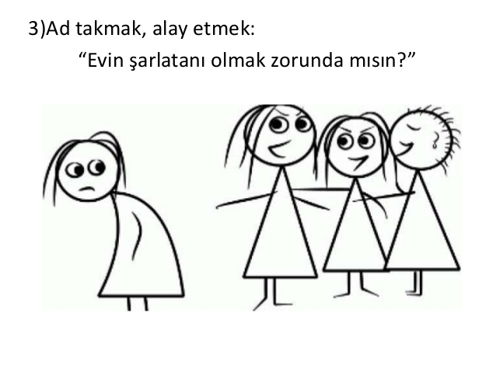
1
İnsanlarla alay etmek onları küçük görmek yasaklanır.

Slide 11
https://www.youtube.com/watch?v=gL8ccdjDgVM
Şarkı Sözleri
Beni hor görme kardeşim
Sen altınsın, ben tunç muyum?
Aynı vardan var olmuşuz
Sen gümüşsün, ben sac mıyım?
Aynı vardan var olmuşuz
Sen gümüşsün, ben sac mıyım?
Ne var ise sende bende
Ne var ise sende bende
Aynı varlık her bedende
Yarın mezara girende
Sen toksun da ben aç mıyım?
Yarın mezara girende
Sen toksun da ben aç mıyım?
Kimi molla kimi derviş
Kimi molla kimi derviş
Sen yolcusun, ben bac mıyım?
Allah bize neler vermiş?
Kimi arı, çiçek dermiş
Sen balsın da ben çec miyim?
Kimi arı, çiçek dermiş
Sen balsın da ben çec miyim?
Topraktandır cümle beden
Nefsini öldür ölmeden
Böyle emretmiş Yaradan
Sen kalmemsin, ben uç muyum?
Böyle emretmiş Yaradan
Sen kalmemsin, ben uç muyum?
Tabiata Veysel Aşık
Topraktan olduk, kardaşık
Aynı yolcuyuz, yoldaşık
Sen yolcusun, ben bac mıyım?
Aynı yolcuyuz, yoldaşık

Slide 12
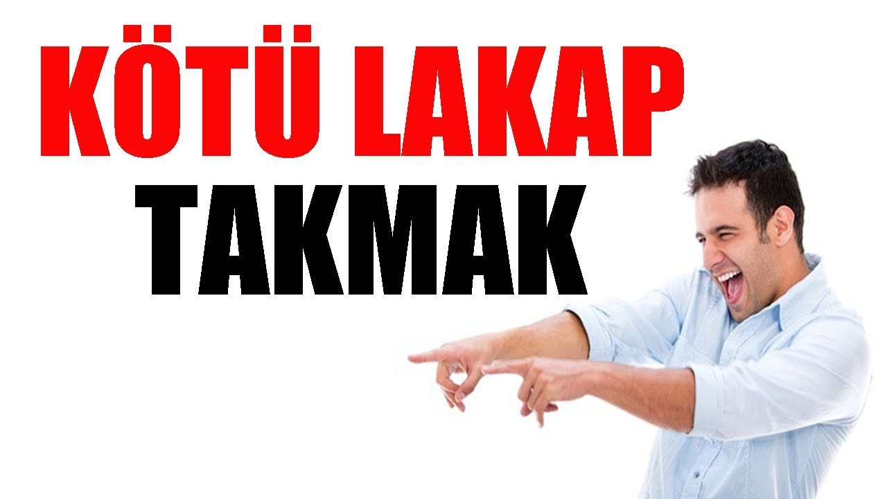
2
İnsanlara lakap takmak men edilmiştir.

Slide 13
3
Zan, tecessüs ve gıybet kesin bir dille yasaklanmıştır.

Slide 14
Müslümanlar Kardeştir. Kardeşler:
Birbirleriyle alay etmezler.
Birbirlerine lakap takmazlar.
Kötü zanda bulunmazlar.
İnsanların gizli sırlarını araştırmazlar.
Birbirlerinin gıybetini yapmazlar.

Slide 15
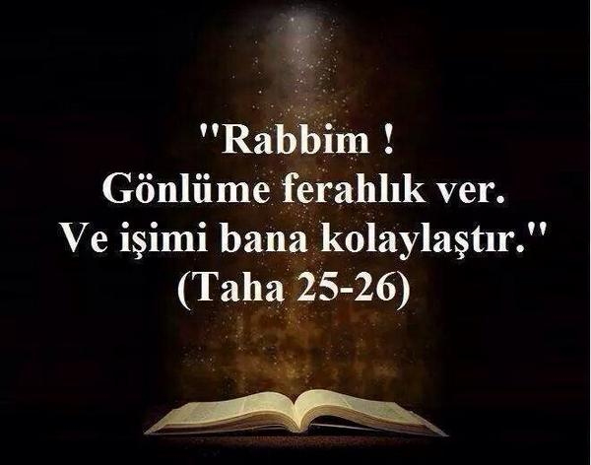

Slide 16
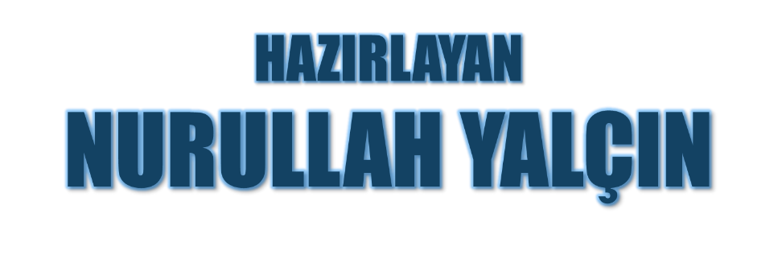
17.03.2020
Tekirdağ/Çerkezköy

